Slide 1
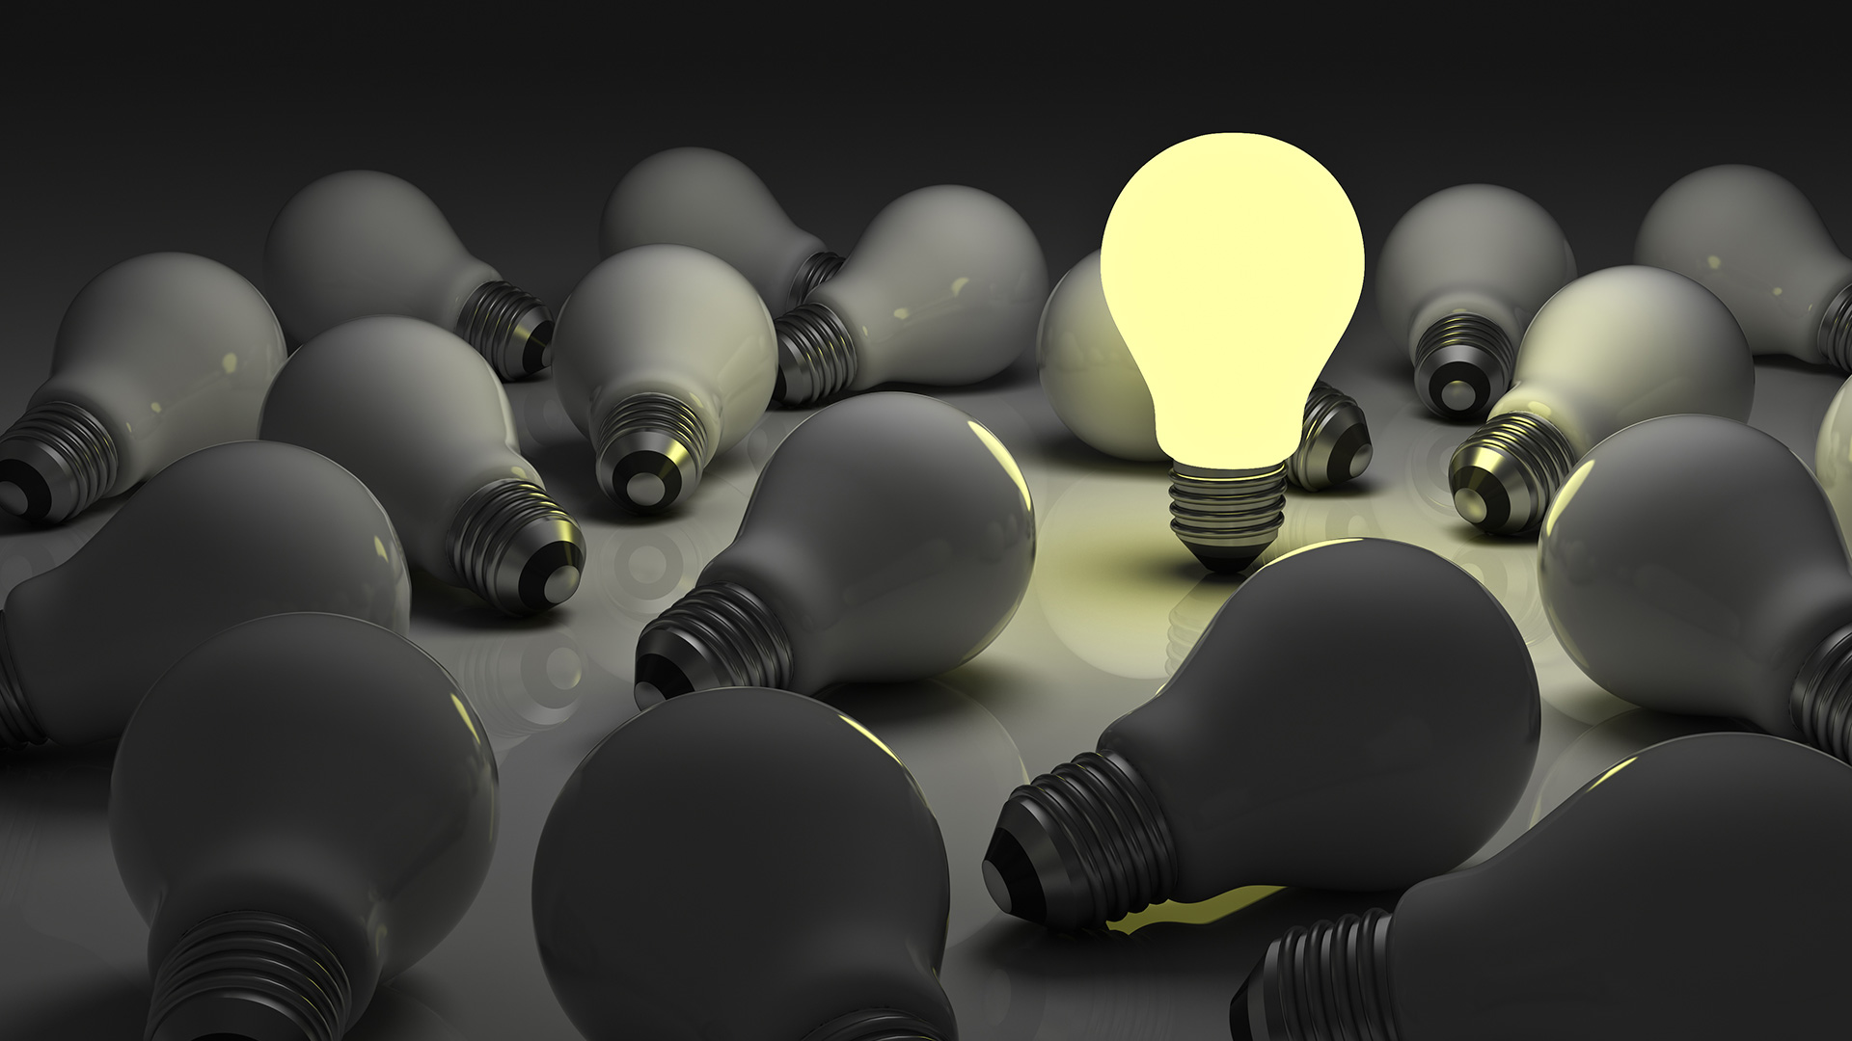
TudáShow, avagy tévhitektől a valóságig
Molnár Janka Sára

Slide 2
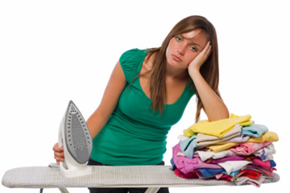

Slide 3
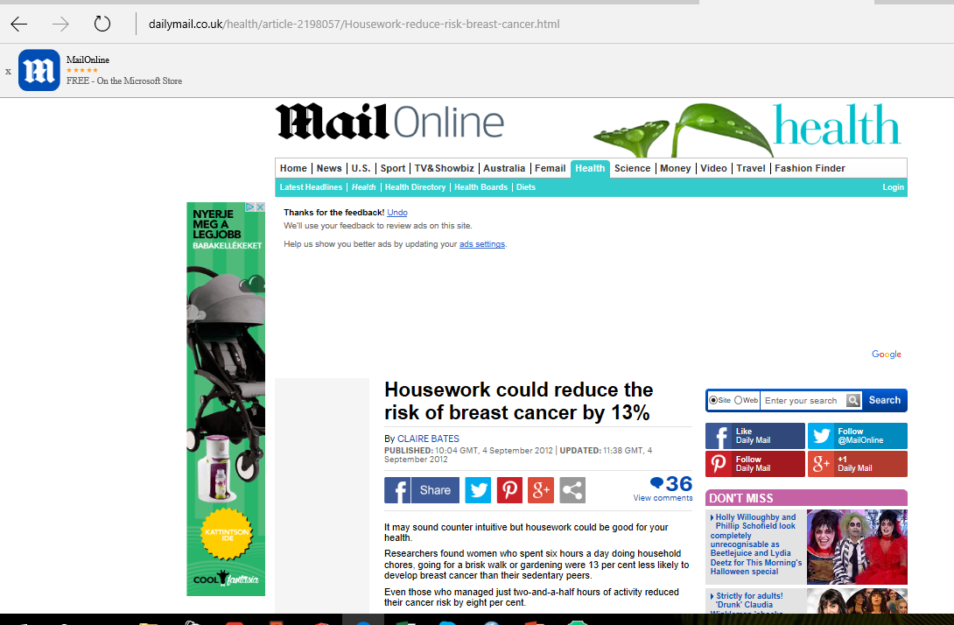
Nőknél csökkenti a mellrák esélyét a házimunka

Slide 4
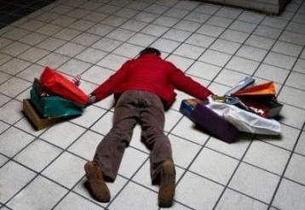
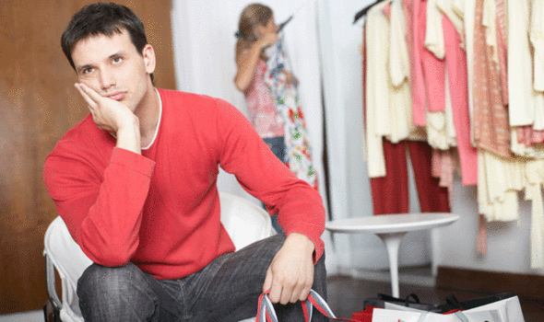

Slide 5
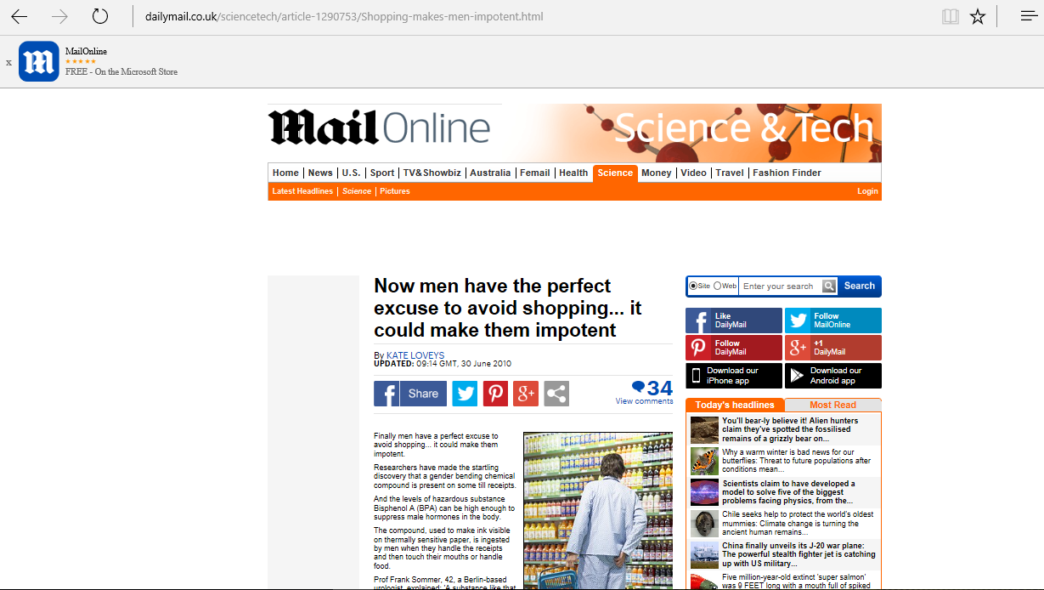
Vásárlás: impotenciát okoz

Slide 7
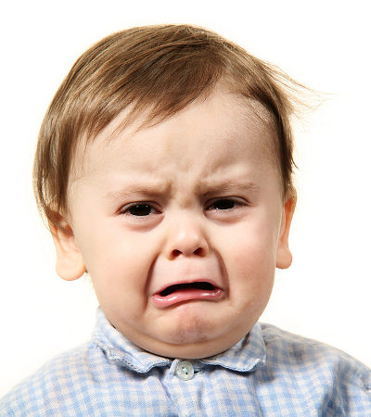

Slide 8
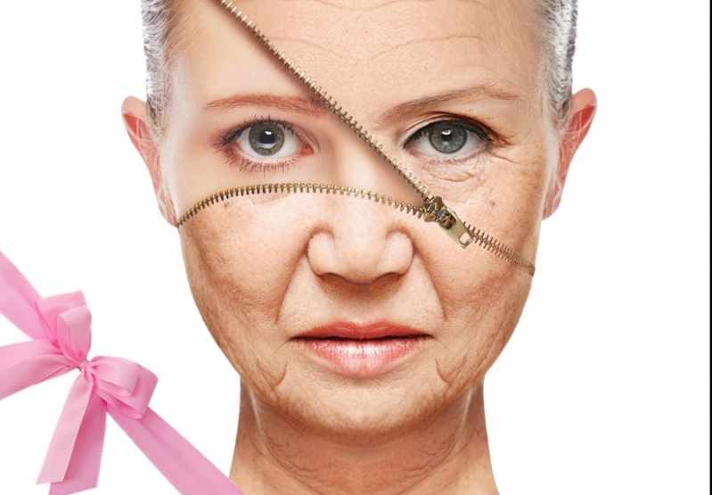
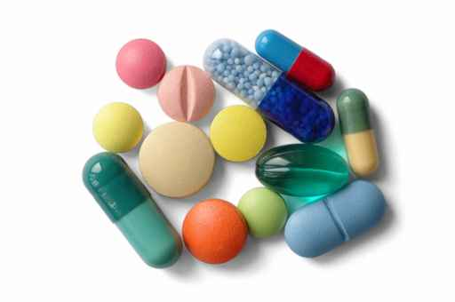
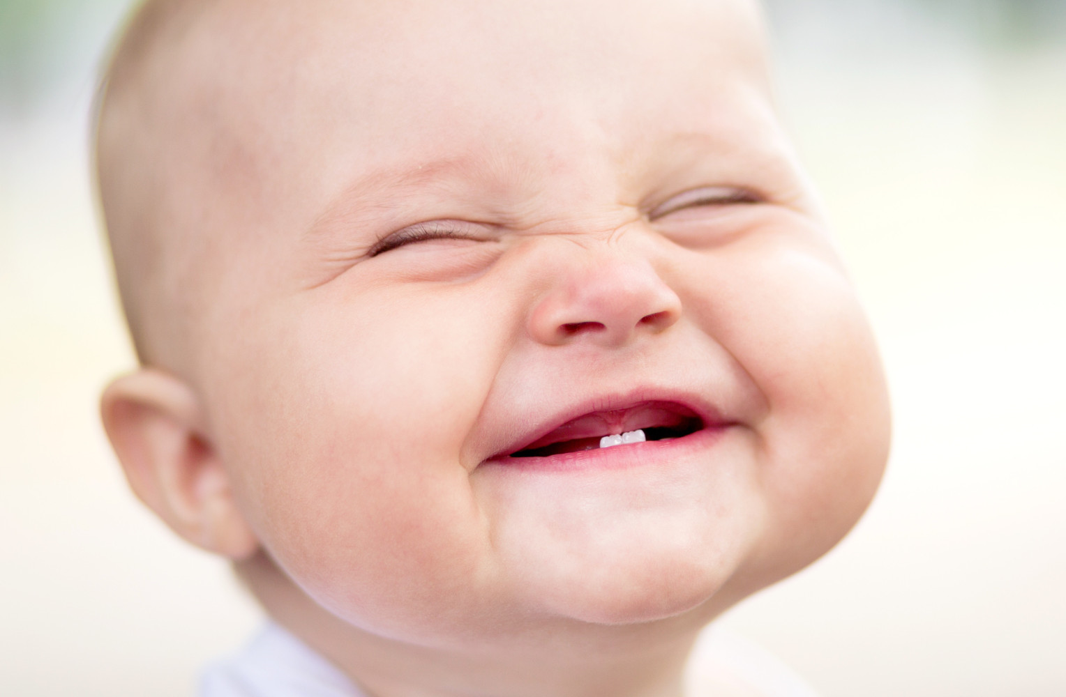
365 érv
365 nap

Slide 9
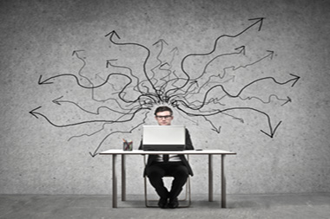
HOGYAN?

Slide 10
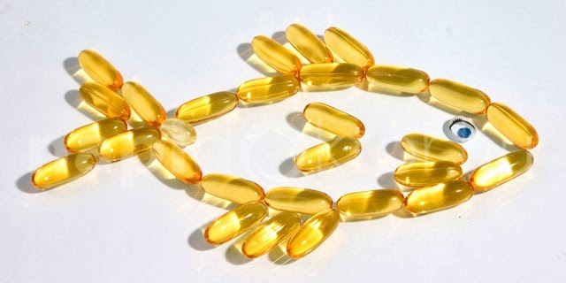
Tudományosan hat

Slide 11
Hivatkozás

Slide 12
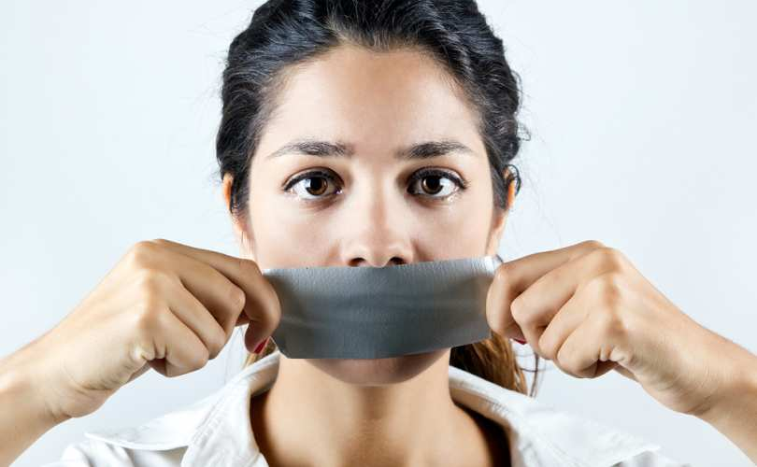
Eltitkolás

Slide 13
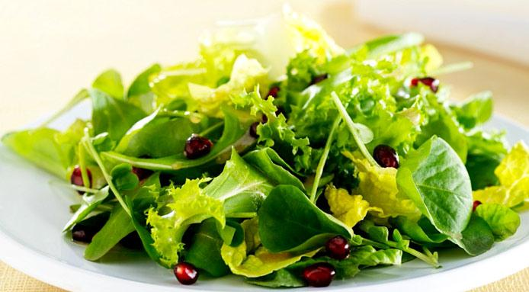
Sok klorofil → Oxigén

Slide 15
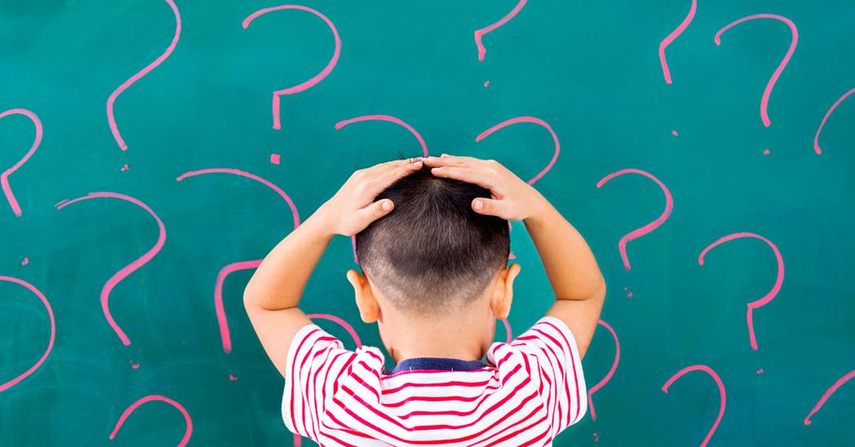
Miért?

Slide 17
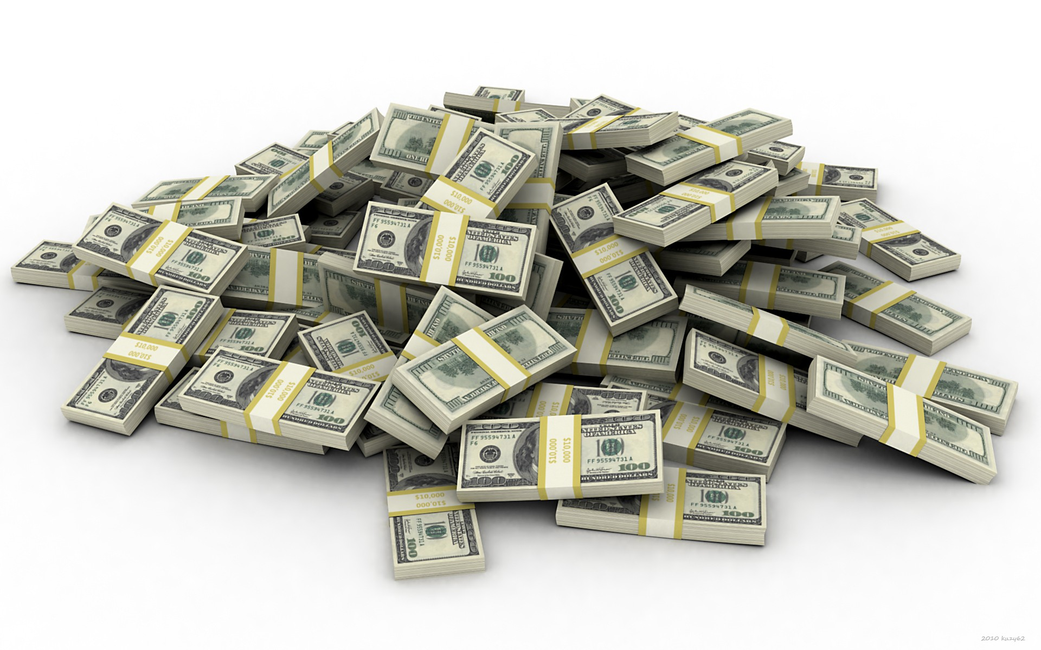

Slide 18
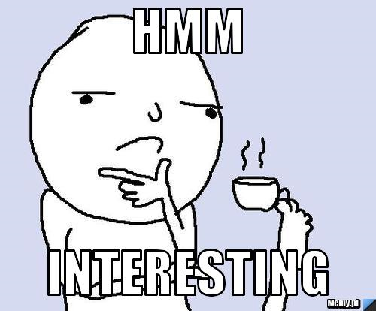
Rákot okoz:
Válás
Wi-fi
Pipere cikkek
Kávé
Megelőzi a rákot:
Kenyérhéj
Pirospaprika
Édesgyökér
Kávé

Slide 19
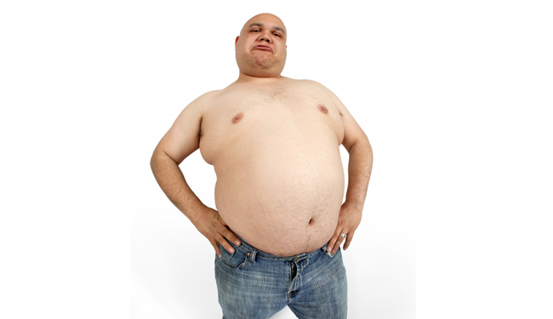

Slide 20
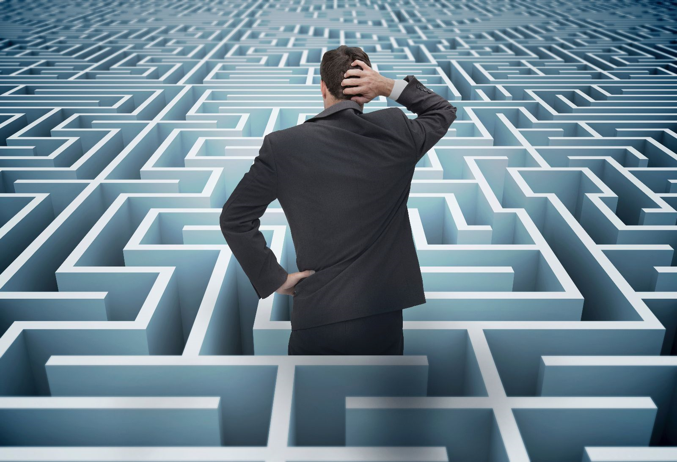

Slide 21
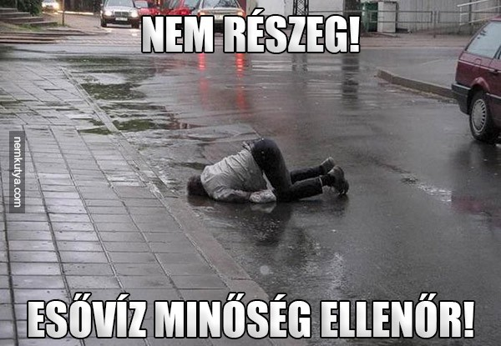
„Bizonyíték csak a matekra és az alkoholra van.”

Slide 23
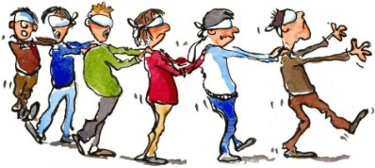

Slide 25
Debreceni Egyetem Fizikai Intézetének
Élő Fizika Nyári Tábora,
2012. június 18-22
Dr. Raics Péter
2012

Slide 26
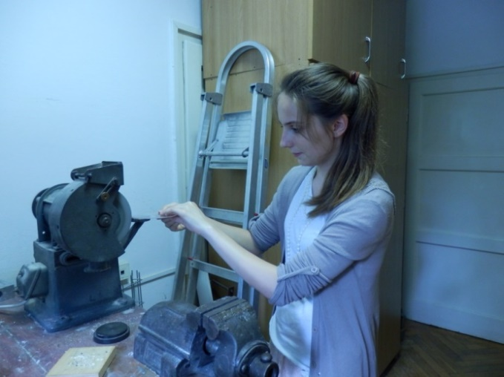
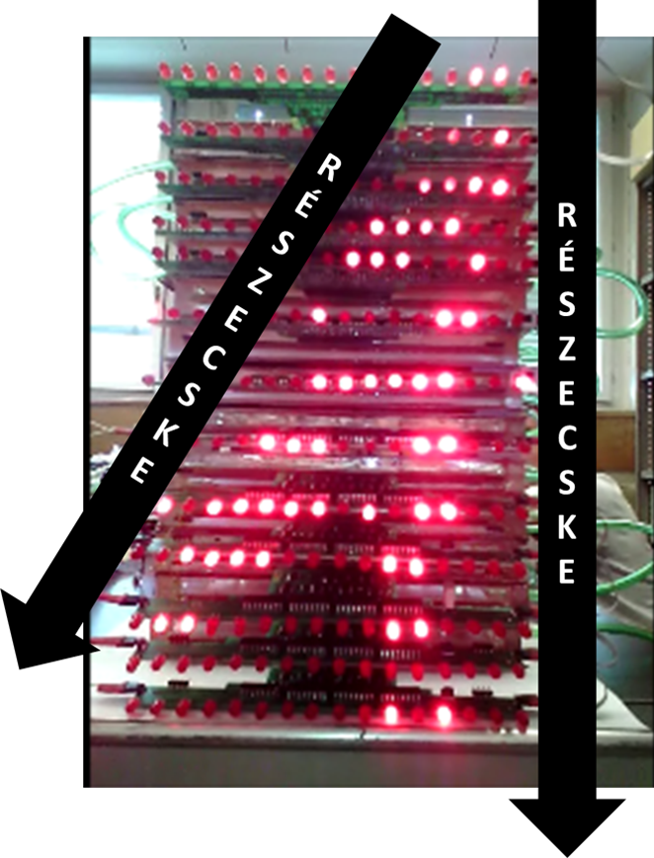
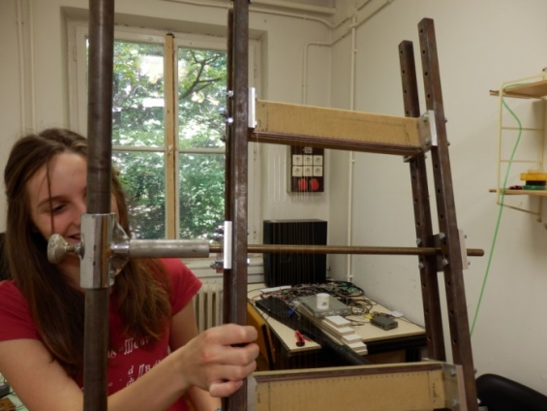
MTA WIGNER FK Részecske- és Magfizikai Intézet: Lendület Innovatív Detektorfejlesztő kutatócsoport
Dr. Varga Dezső
Dr. Hamar Gergő

Slide 27
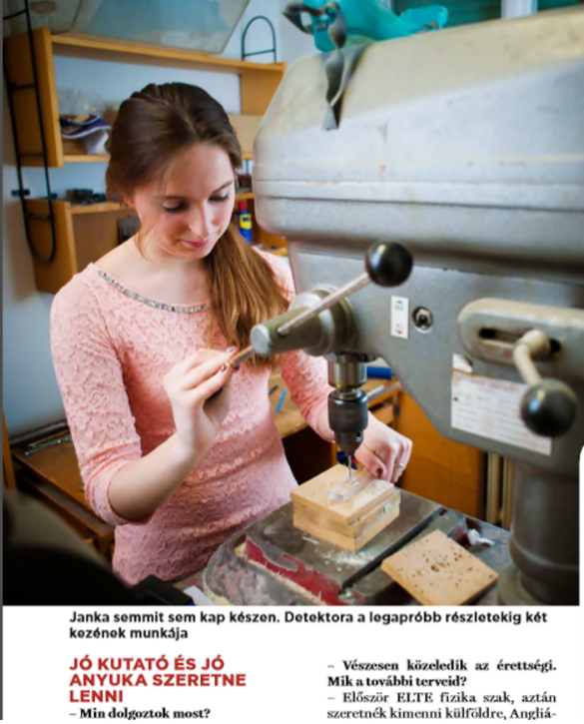
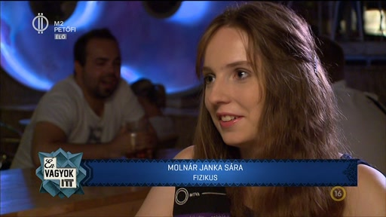
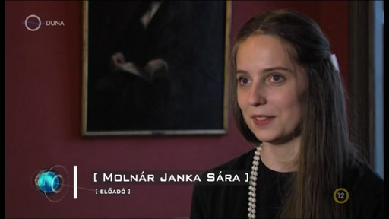
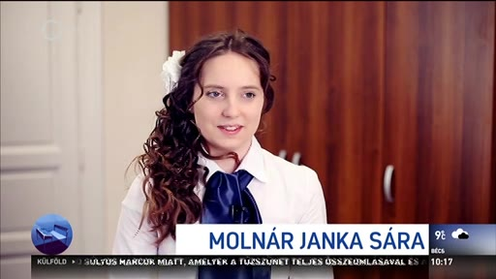
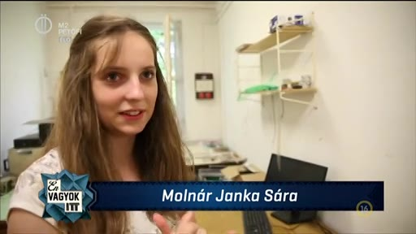
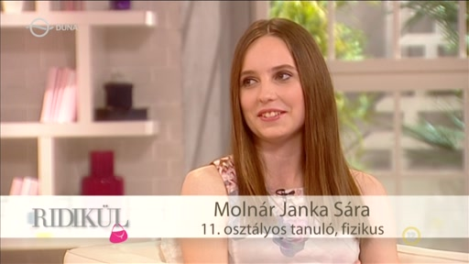
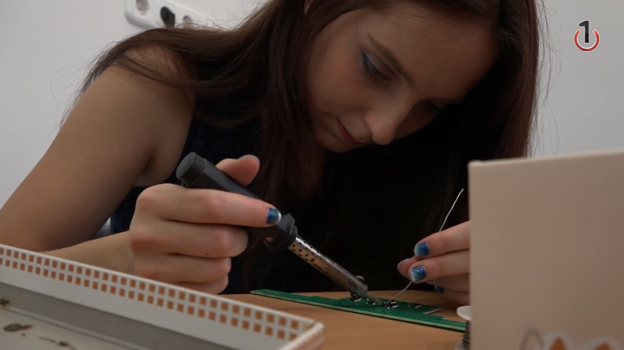
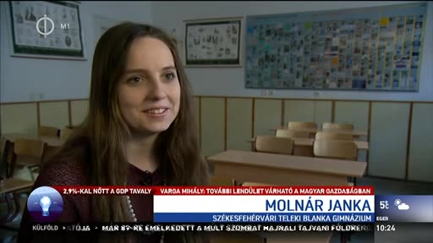

Slide 28
Nők a Tudományban Egyesület
Kutató Diákok Mozgalma

Slide 29
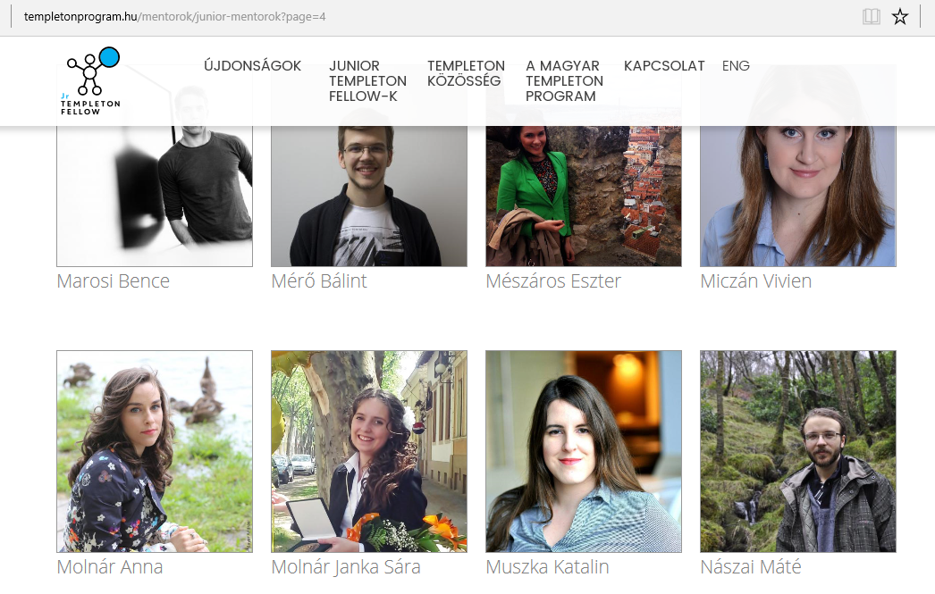
Templeton Junior Mentor

Slide 30
Kirándulás
Tudománynépszerűsítés
Kísérleti bemutatók
Tévhitek
Videók

Slide 31
videók
kísérletek

Slide 32
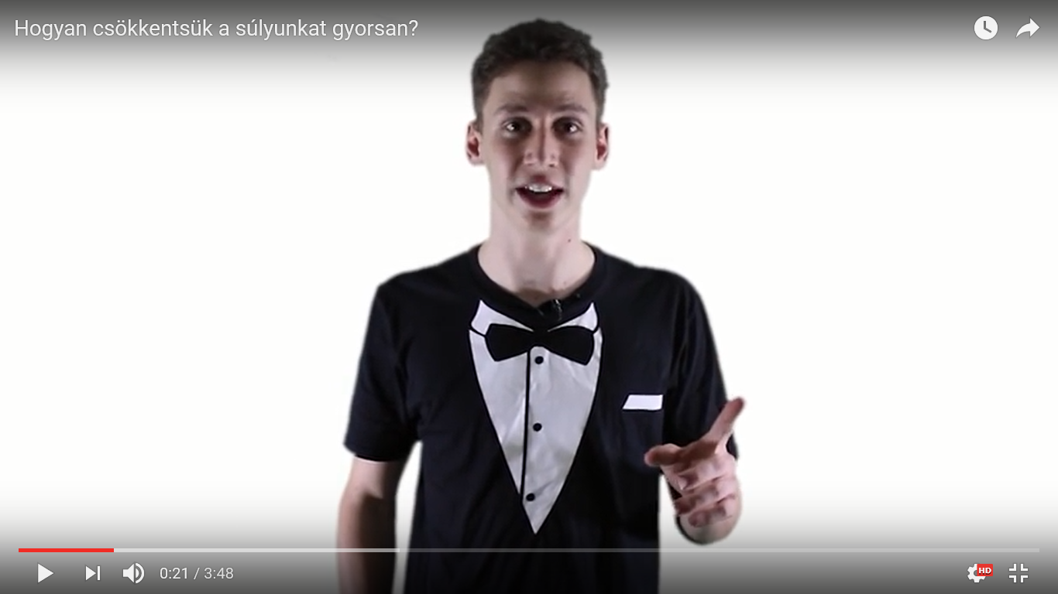
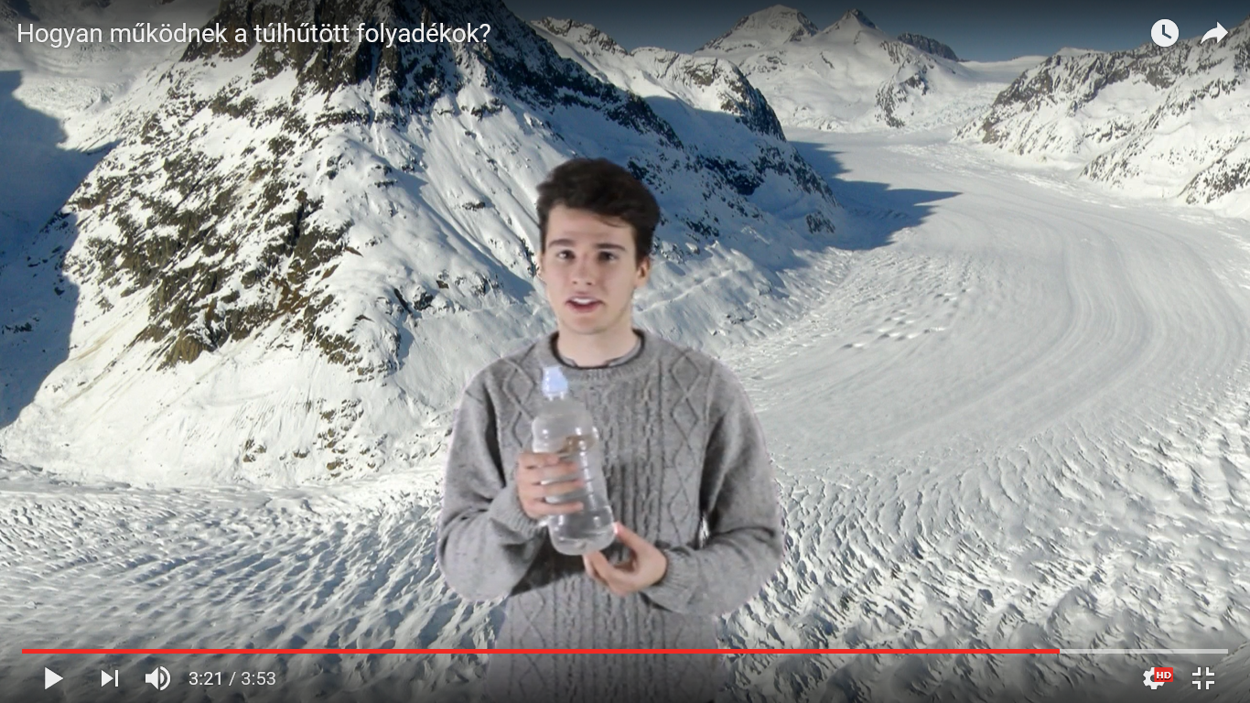
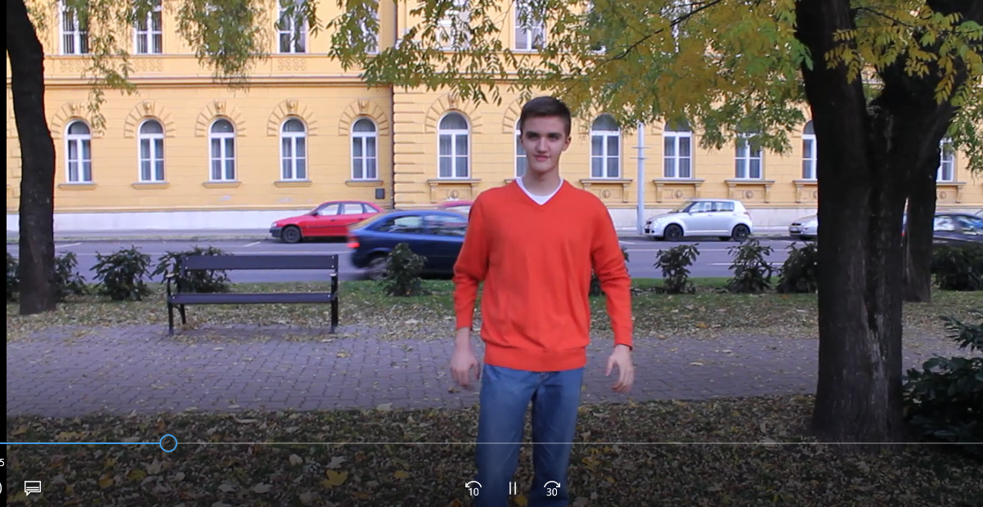
Videók

Slide 33
Közvélemény kutatás, eddig 200 fővel
Mi érdekli a fiatalokat, miről készítsünk videót
Különböző módszerek alkalmazása, kombinálása
Hogyan készítsünk izgalmas, érthető videót
Fiatalok szeretik a természettudományokat :)
Izgalmas videók készítése
Eredmények összefoglalása

Slide 35
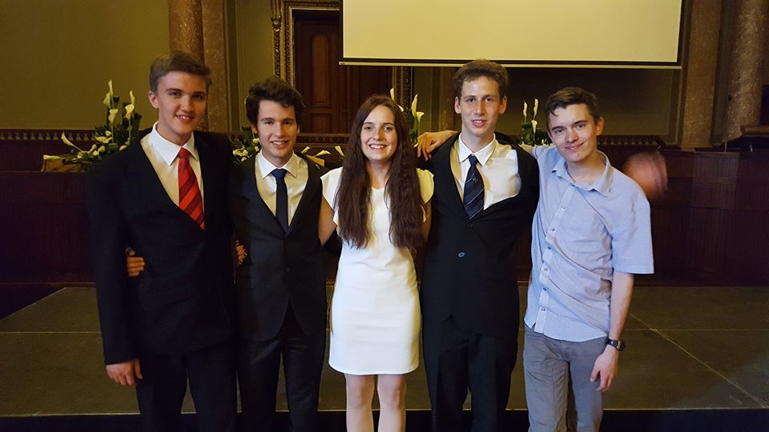
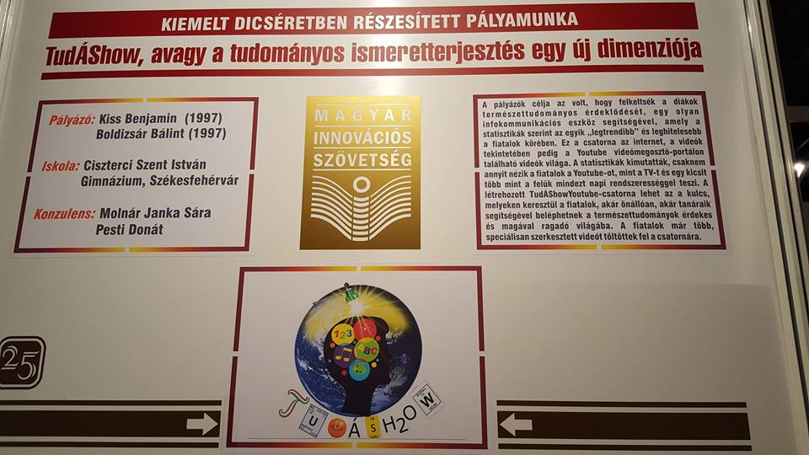

Slide 36
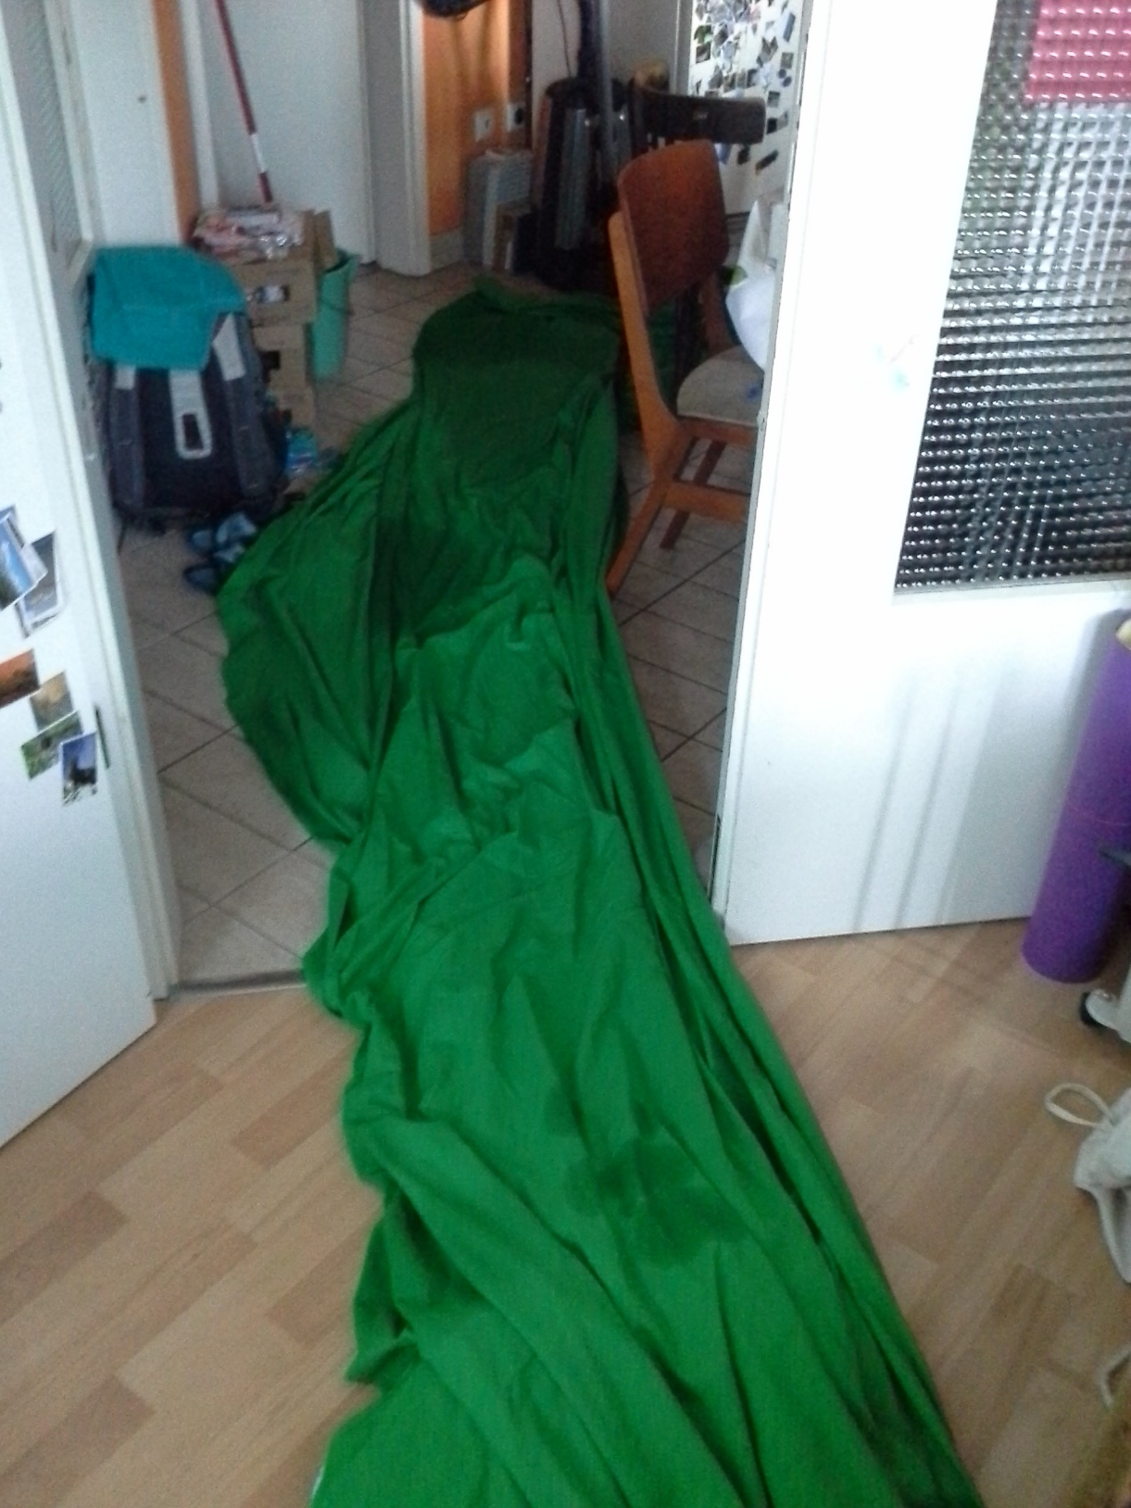
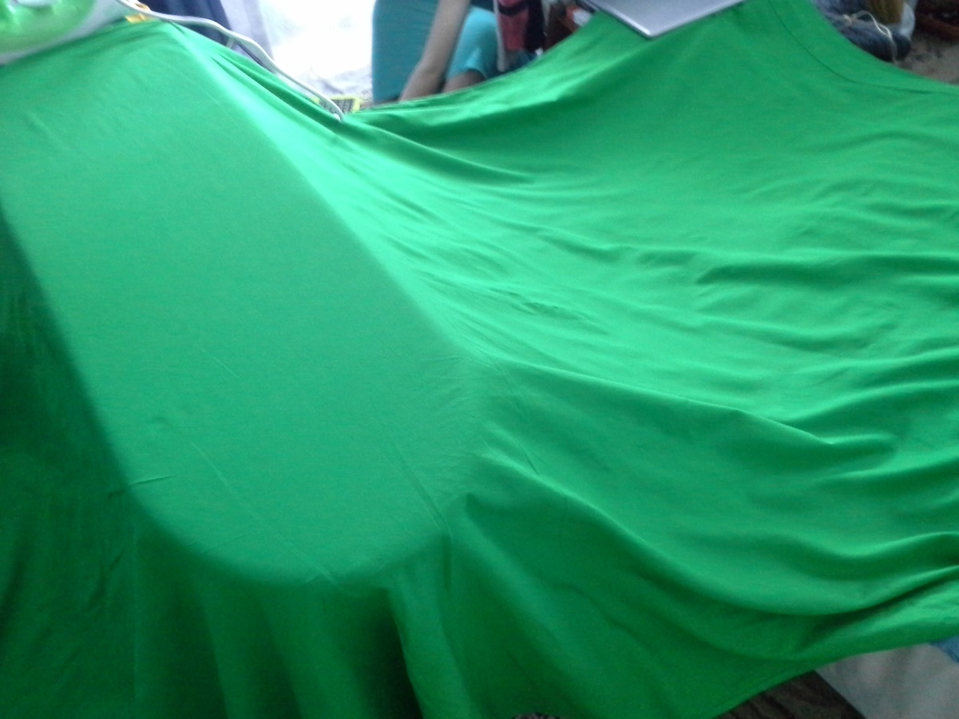

Slide 37
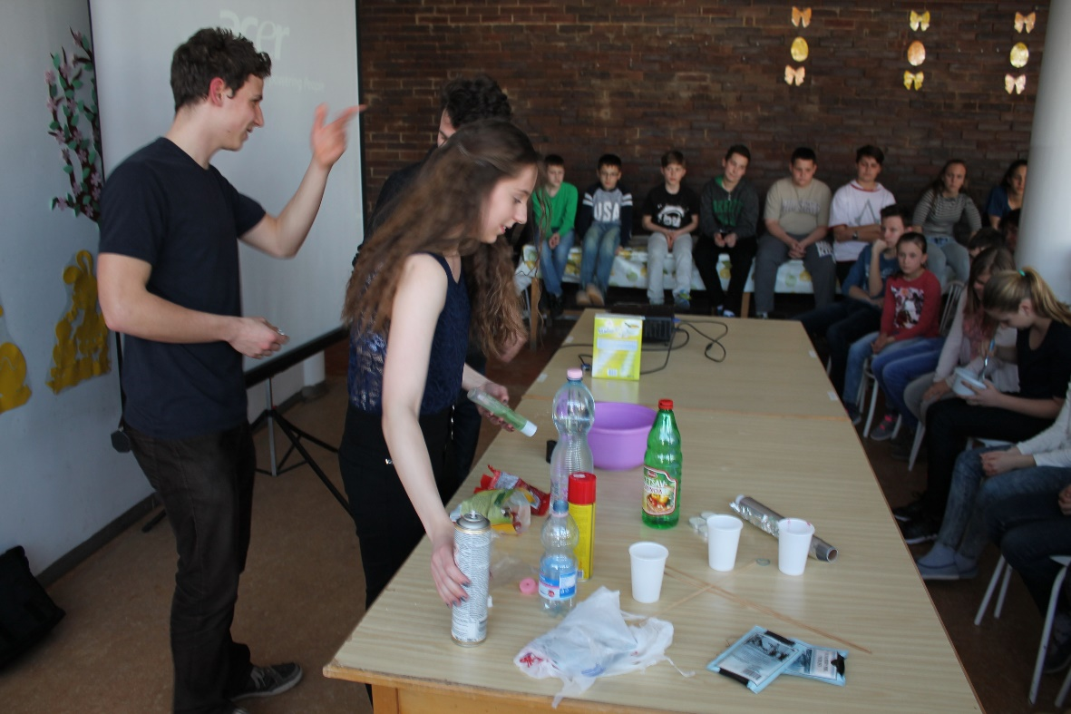
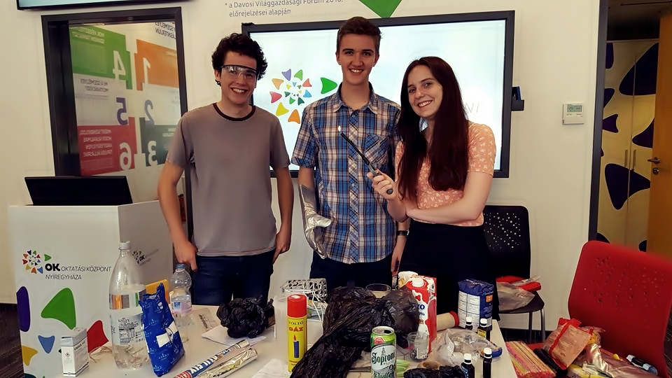
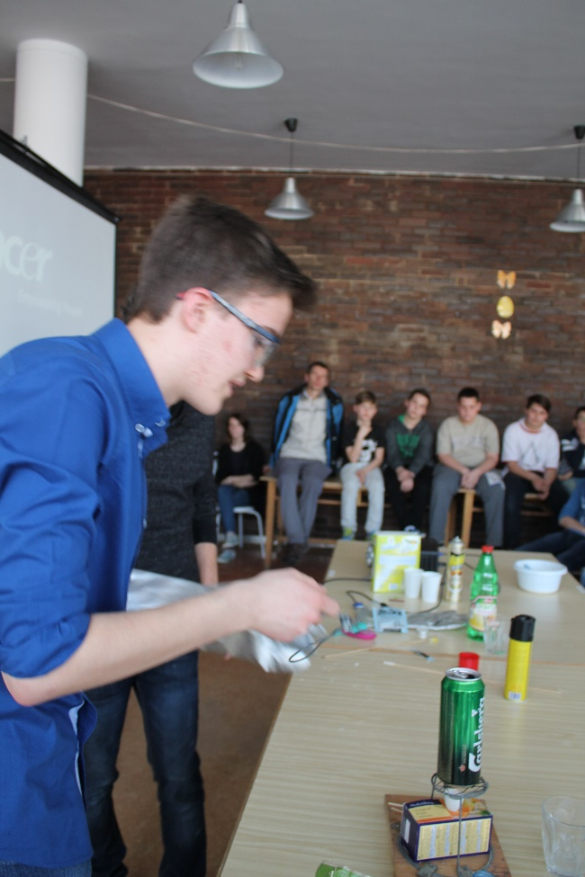
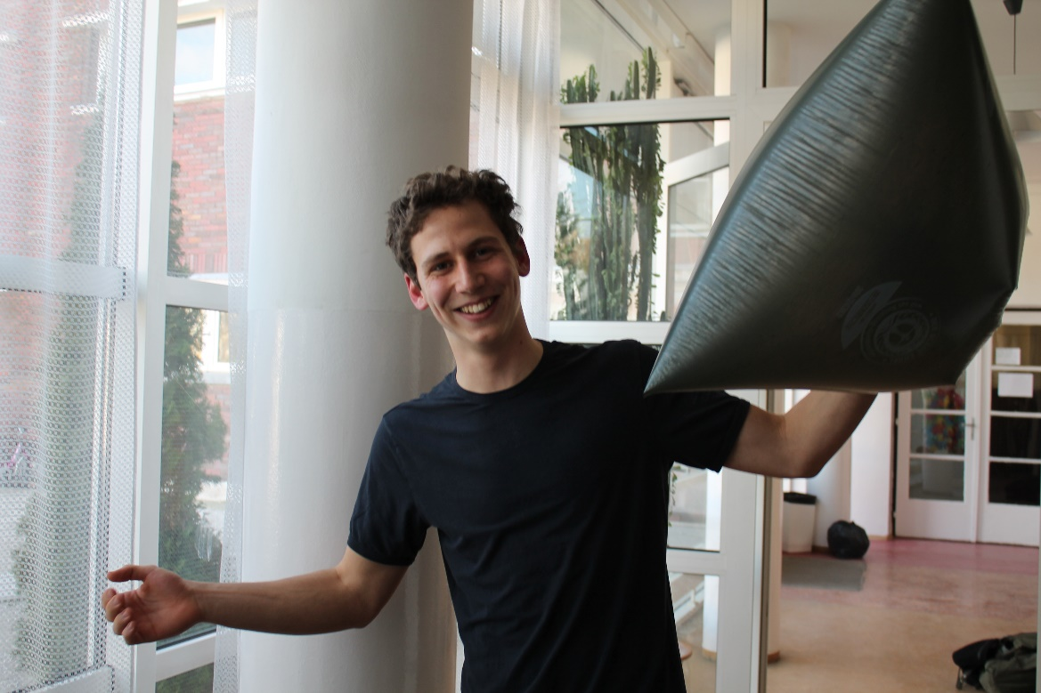
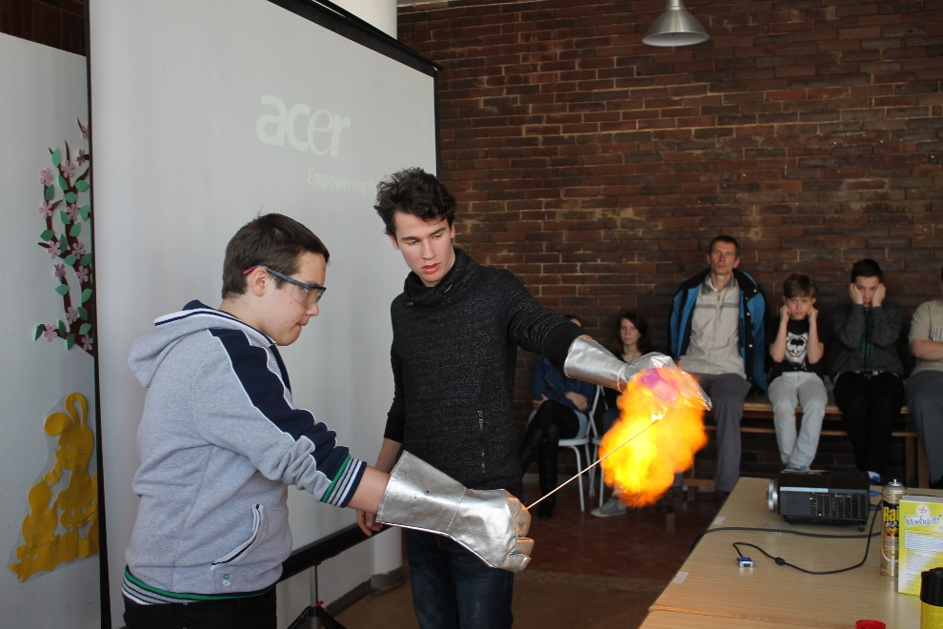
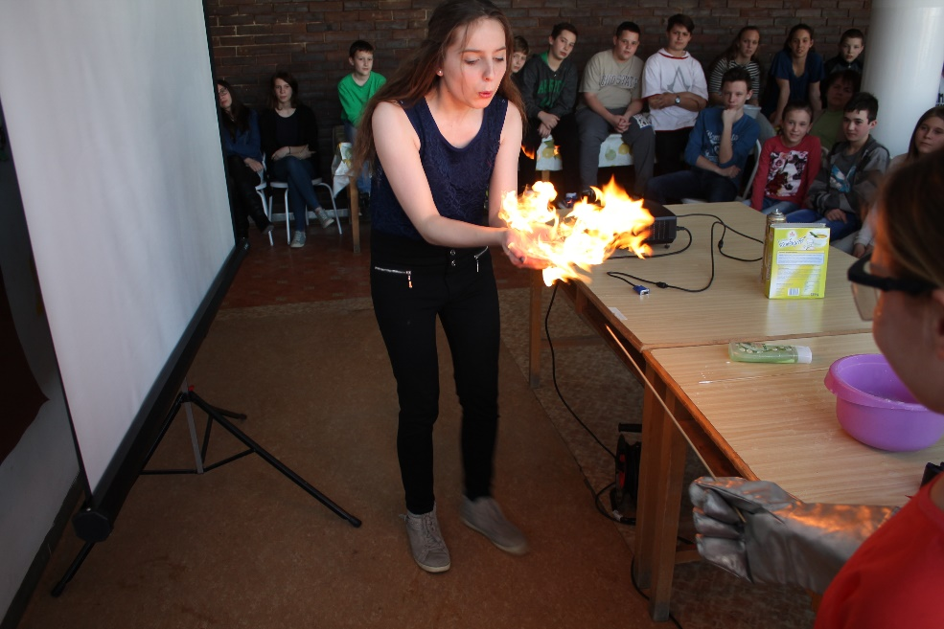
Kísérleti bemutatók
olcsó
látványos

Slide 38
Tévhitek

Slide 39
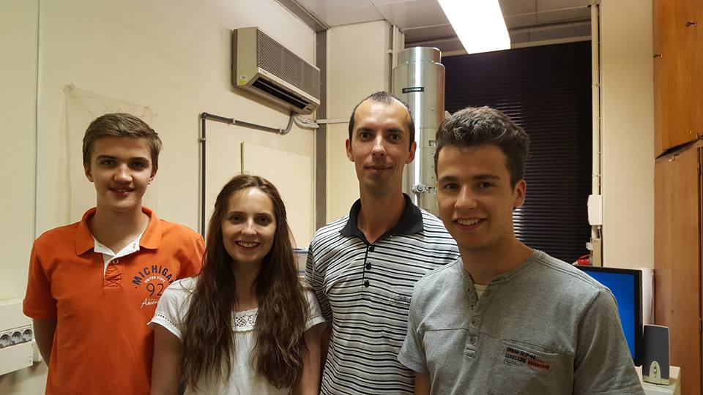
Kutatóintézet

Slide 40
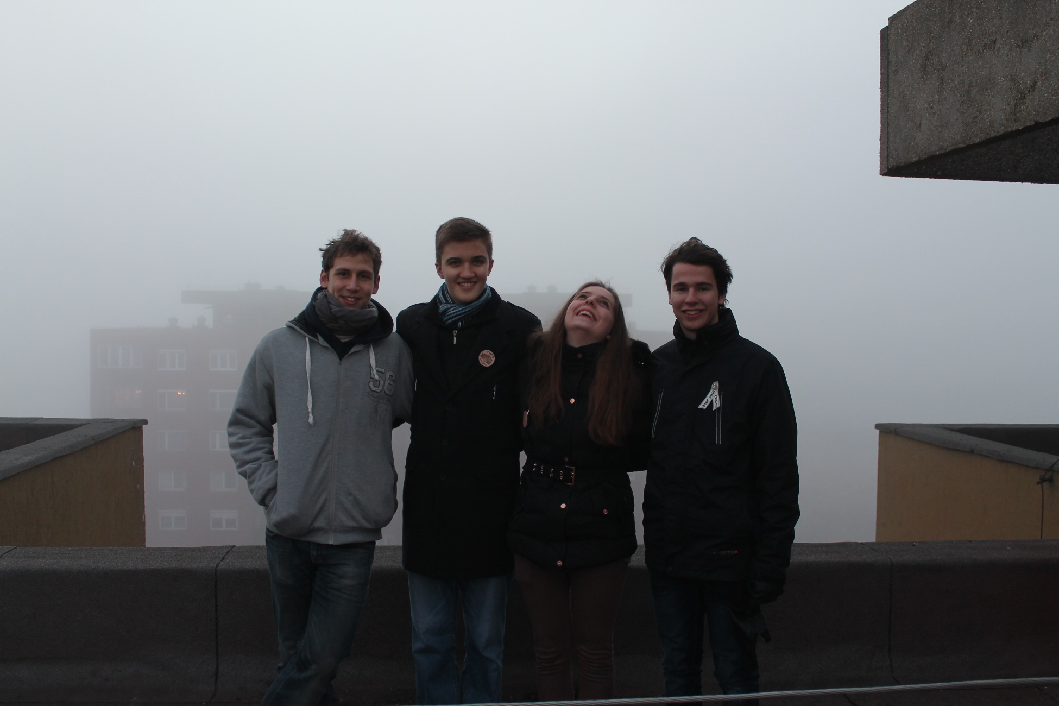
10 emeletes ház teteje

Slide 41
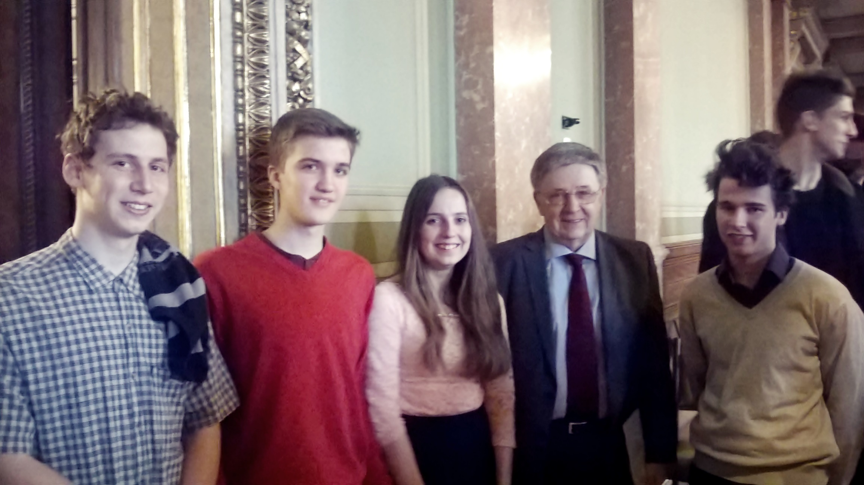
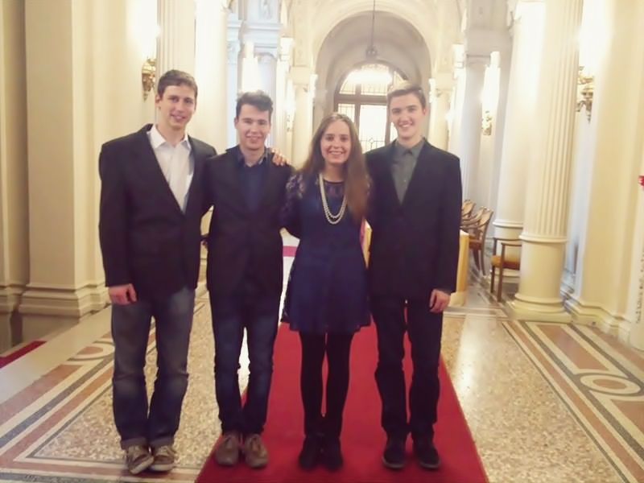
MTA

Slide 42
CERN

Slide 43
Előadások

Slide 45
Kutatók éjszakája

Slide 51
Érdeklődés
fenntartása
Notes:
Érdeklődik mi hogy működik

Slide 52
Notes:
Kiskorban semmit sem engedünk neki, Nagykorban gondolkodik, tudományos helyekre jár

Slide 53
Kiskorban semmit sem engedünk neki
Nagykorban gondolkodik, tudományos helyekre jár

Slide 57
F
I
G
Y
E
L
M
E
T
K
Ö
S
Z
Ö
N
Ö
M

